Slide 1
KUSTOMISASI APLIKASI MUSABAQAH
(c) 2019 Toha <tohenk@yahoo.com>
 08123090095

Slide 2
LATAR BELAKANG
Aplikasi Musabaqah dibangun dengan prinsip untuk mudah disesuaikan/kustom, sehingga hampir tidak ada pengaturan yang terkunci.
Langkah-langkah berikut ini ditujukan untuk mempersiapkan installer Aplikasi Musabaqah sehingga bisa digunakan pada acara yang diinginkan.

Slide 3
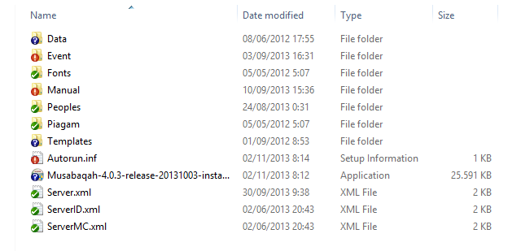
FOLDER AKTUAL INSTALLER

Slide 4
FOLDER/FILE SPESIAL INSTALLER
Data, jika terdapat file pada folder ini maka installer akan mengunakan file-file tersebut sebagai data aplikasi.
Event, folder ini berisi acara-acara yang dapat dipilih pada saat proses instalasi.
Templates, folder ini dapat digunakan untuk mengkustomisasi cabang-cabang lomba beserta parameter-parameternya. Jika pada folder ini tidak berisi apapun, templates dapat disalin dari C:\ProgramData\Musabaqah\Templates setelah aplikasi terpasang.
Server.xml, ServerID.xml, ServerMC.xml merupakan konfigurasi database aplikasi.

Slide 5
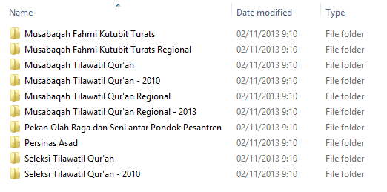
TEMPLATE APLIKASI

Slide 6
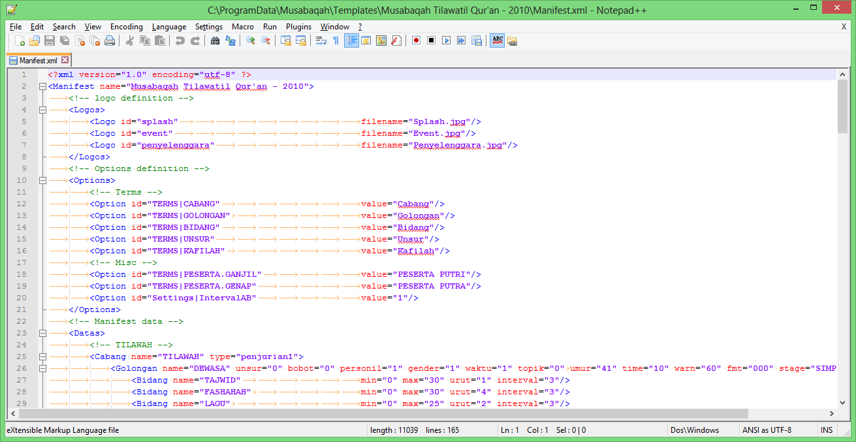
TEMPLATE MANIFEST.XML

Slide 7
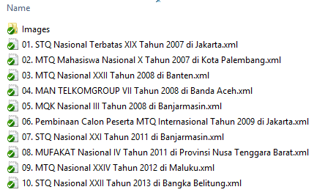
EVENT LOMBA

Slide 8
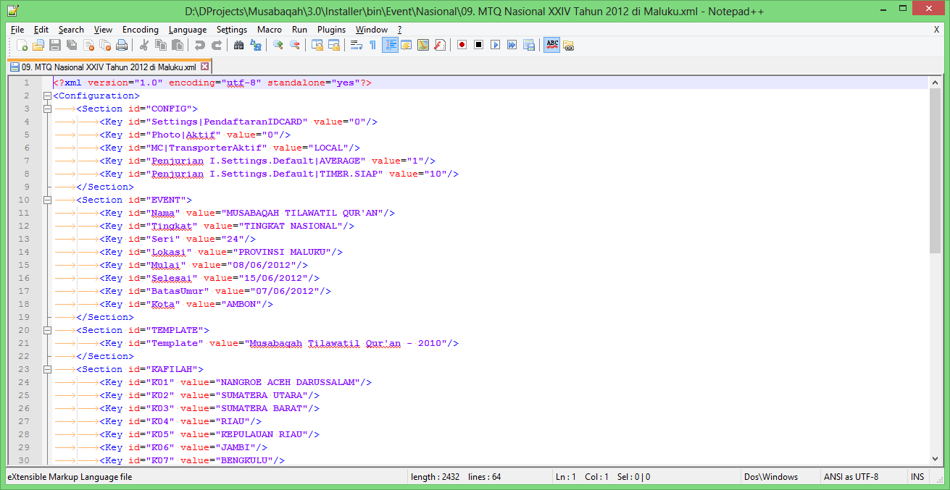
EVENT XML

Slide 9
KONFIGURASI EVENT XML
CONFIG, mengatur konfigurasi aplikasi.
EVENT, data aktual event.
TEMPLATE, template yang digunakan untuk event tersebut (mengacu pada nama folder template aplikasi).
KAFILAH, daftar nama kafilah peserta pada event tersebut.
LOGO, logo dan gambar yang digunakan pada event yang meliputi splash, event, dan penyelenggara.

Slide 10
DATA PESERTA
Pada folder Peoples, terdapat file data peserta dengan format Excel yang dapat diimpor ke aplikasi setelah disimpan menjadi CSV.

Slide 11
SELESAI

